Slide 1
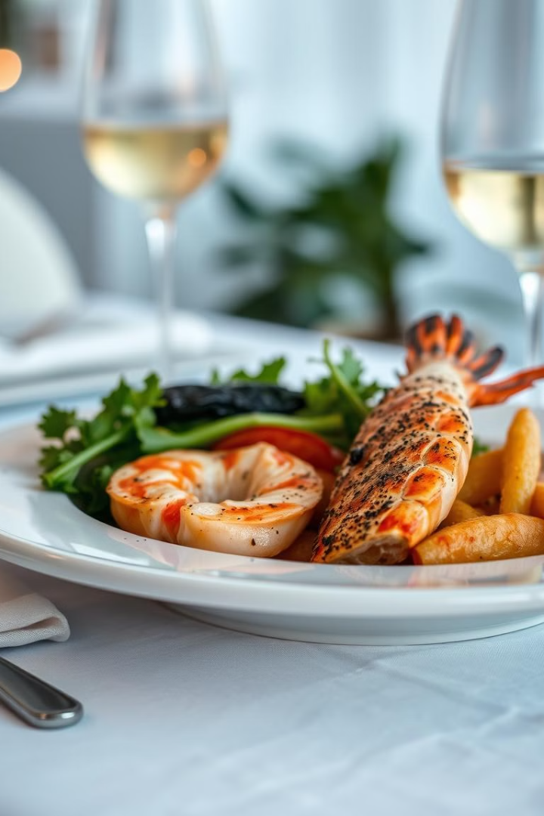
Wprowadzenie do kuchni chorwackiej
Kuchnia chorwacka jest bogata w smaki i tradycje. Od wieków kształtowana przez wpływy śródziemnomorskie i bałkańskie, zachwyca różnorodnością dań i świeżymi, lokalnymi produktami.

Slide 2
Tradycyjne składniki i przyprawy
1
Oliwa z oliwek
2
Warzywa
Kluczowy składnik kuchni chorwackiej, używany zarówno do smażenia, jak i do przyprawiania dań.
Pomidory, papryka, cebula, czosnek, ziemniaki - to podstawowe składniki wielu chorwackich potraw.
3
Przyprawy
4
Mięso
Czosnek, oregano, tymianek, bazylia, pieprz - dodają smaku i aromatu chorwackim daniom.
Wołowina, wieprzowina, jagnięcina - często używane w tradycyjnych chorwackich daniach.

Slide 3
Dania z ryb i owoców morza
Ryby
Owoce morza
Potrawy
Świeże ryby, takie jak dorada, sandacz, lub szprot, są podstawą wielu chorwackich dań.
Owoce morza są równie popularne, a wśród nich wyróżniają się: krewetki, małże, ostrygi, i kalmary.
Typowymi chorwackimi daniami rybnymi są: brudet (gulasz rybny), pašticada (pieczeń wołowa z winem i śliwkami), i pašticada (pieczona ryba w cieście).
Przygotowywane są na różne sposoby: grillowane, pieczone, gotowane na parze, lub w formie zup.
Serwowane są często w postaci sałatek, risotto, lub jako samodzielne danie.

Slide 4
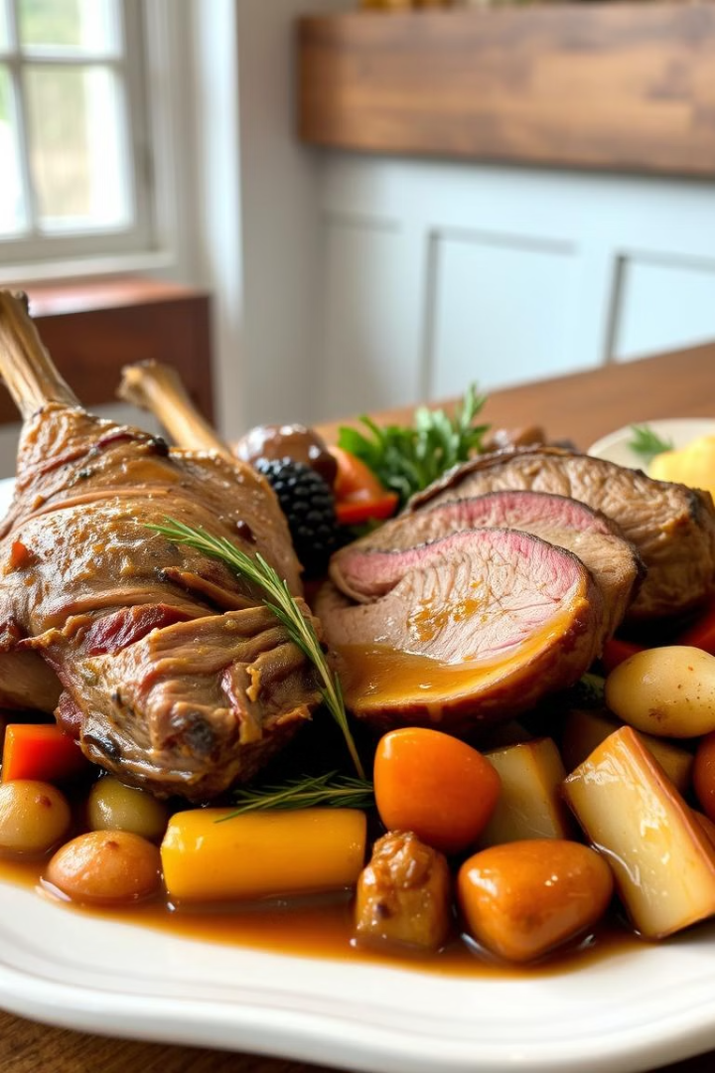
Klasyczne potrawy mięsne
Cevapcici
Piletina
Grillowane małe kiełbaski z mięsa mielonego, często serwowane z ajvarem (pastą z papryki i bakłażana).
Kurczak, często przygotowywany w formie gulaszu lub pieczeni, z dodatkiem warzyw i przypraw.
Sarma
Gołąbki z kapusty, nadziewane mięsem i ryżem, często podawane z kwaśną śmietaną.

Slide 5
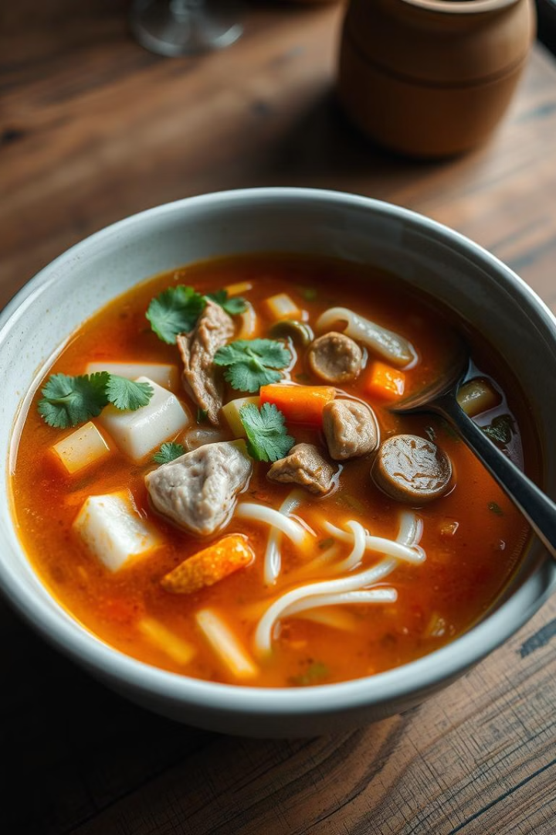
Zupy i dania jednogarnkowe
Zupy
Chorwackie zupy są często gęste i sycące, takie jak: juha od graha (zupa fasolowa), čorba od blitve (zupa ze szpinaku), i juha od junetine (zupa wołowa).
Dania jednogarnkowe
Popularne są potrawy jednogarnkowe, takie jak: gulaš (gulasz wołowy), teletina (cielęcina), i janjetina (jagnięcina).
Podawanie
Zupy i dania jednogarnkowe są często podawane z chlebem lub pieczywem.

Slide 6
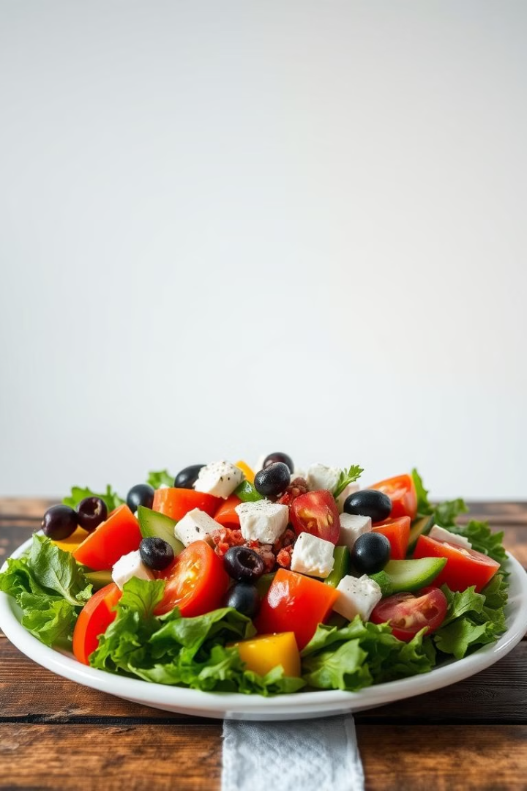
Sałatki i przekąski
Sałatki
Przekąski
Salata s mladim sirom (sałatka z serem feta)
Pršut (szynka prosciutto)
Salata od blitve (sałatka ze szpinaku)
Panceta (słonina)
Salata od kupusa (sałatka z kapusty)
Masline (oliwki)

Slide 7
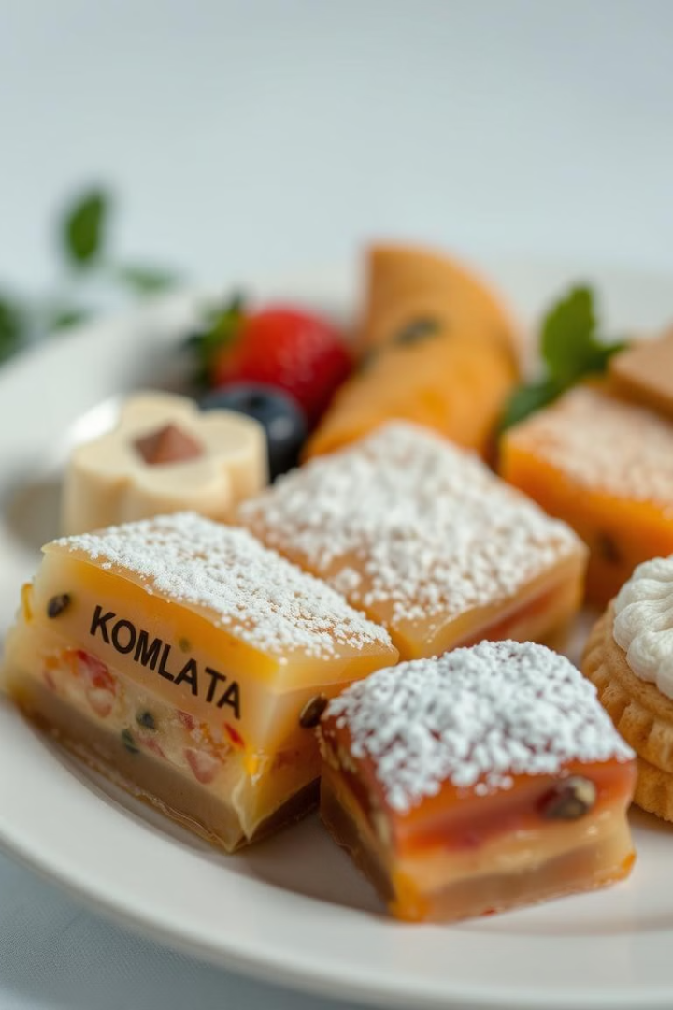
Desery i słodkości
Baklava
Tradycyjny deser z ciasta filo, orzechów i miodu.
Krempita
Słodki kremowy deser, z cienkimi warstwami ciasta filo i kremem waniliowym.
Fritule
Małe, smażone ciasteczka, często podawane z cukrem pudrem lub miodem.

Slide 8
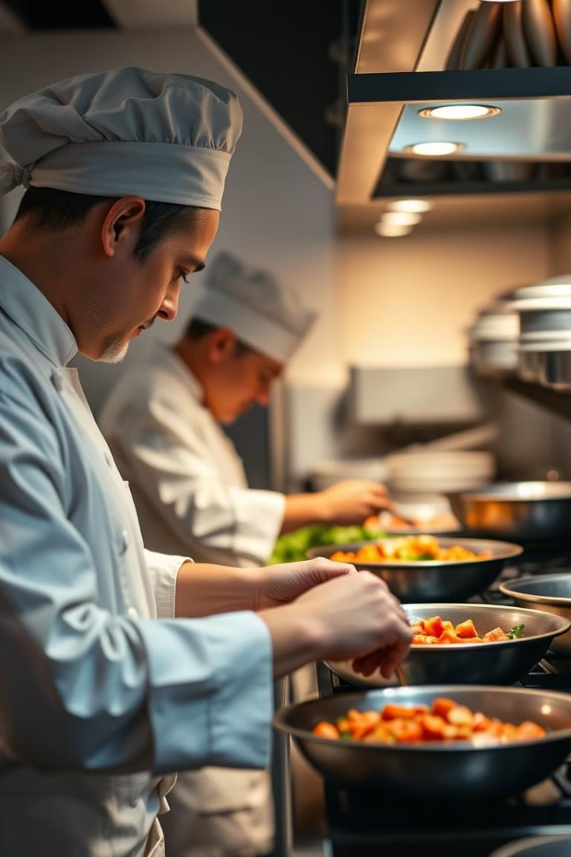
Techniki kulinarne i metody gotowania
1
Grillowanie
Popularne w kuchni chorwackiej, zwłaszcza w sezonie letnim. Używane do przygotowywania ryb, mięsa, i warzyw.
2
Pieczenie
Często stosowane do przygotowywania potraw mięsnych, takich jak: pašticada, piletina, i janjetina.
3
Gotowanie
Używane do przygotowywania zup, sosów, i innych dań. W kuchni chorwackiej często stosowane są gliniane garnki.
4
Smażenie
Często stosowane do przygotowywania przekąsek i dań rybnych. Używane są różne rodzaje tłuszczów, takie jak oliwa z oliwek lub smalec.

Slide 9
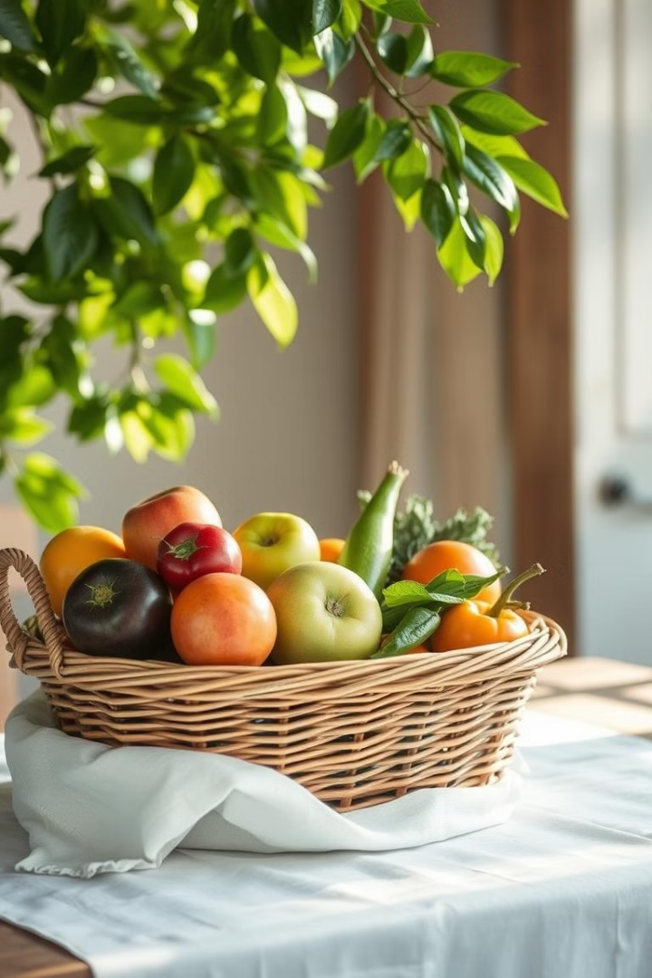
Sezonowość i lokalne produkty
1
Sezonowość
2
Lokalność
Kuchnia chorwacka opiera się na sezonowych produktach. Wiosną pojawiają się szparagi, latem - pomidory i melony, jesienią - grzyby i oliwki.
Kuchnia chorwacka jest bogata w lokalne produkty, takie jak: oliwa z oliwek z Istrii, szynka z Dalmacji, i wino z Peljesaca.
3
Zrównoważony rozwój
Kuchnia chorwacka jest zrównoważona, opiera się na lokalnych, sezonowych produktach i minimalizuje marnotrawstwo jedzenia.

Slide 10
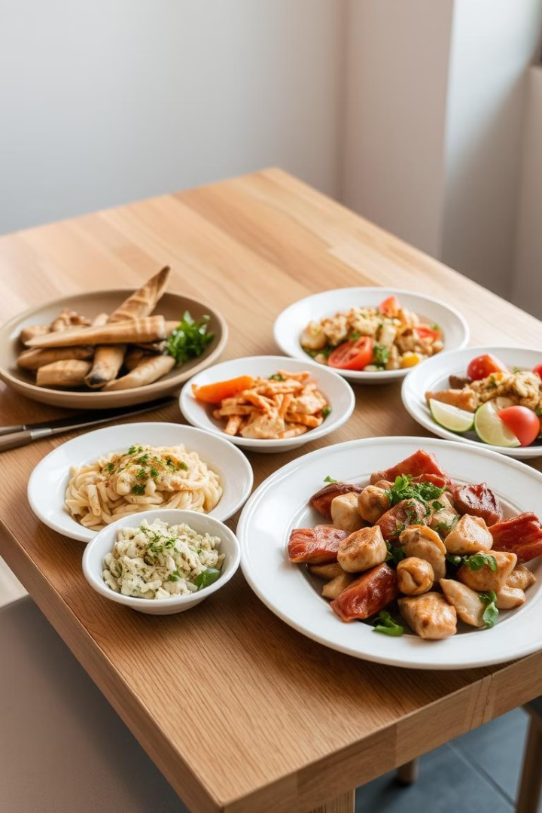
Rekomendacje
Kuchnia chorwacka to prawdziwe bogactwo smaków i tradycji. Polecam spróbować: pašticady, brudet, cevapcici, i krempity. Zachęcam do odkrywania lokalnych produktów i smaku tej fascynującej kuchni.
Katarzyna Kopeć-Chodnicka

